Slide 1
직업의 세계와 진로선택
3주차
자기이해와 진로탐색

Slide 2

학습목표
학습내용
01 흥미와 진로
01 주요 주제
흥미와 진로와의 관계를 설명할 수 있다
흥미, 성격, 적성, 가치관과 진로와의 관계를 탐구합니다. 이러한 요소들이 어떻게 진로 선택에 영향을 미치는지 이해한다.
02 적성과 진로
적성과 진로와의 관계를 설명할 수 있다
03 성격과 진로
02 실습 활동
성격과 진로와의 관계를 설명할 수 있다
직업심리검사를 실시하고 그 결과를 분석하여 진로탐색에 활용하며, 자신에 대한 깊이 있는 이해를 얻을 수 있다.
04 가치관과 진로
가치관과 진로와의 관계를설명할 수 있다

Slide 3

관련 자료 검색처
고용24
www.work24.go.kr
한국고용정보원이 운영하는 사이트로 채용정보, 취업지원, 직업 능력 개발 등 다양한 정보를 제공
직업심리검사
취업지원 항목에서 취업 가이드 및 각종 직업심리검사를 지원
다양한 정보
채용정보, 취업지원, 직업 능력 개발 등
다양한 정보를 제공

Slide 4


Slide 5

흥미의 정의
흥미는 어떤 대상이나 활동에 관심이나 재미를 느끼는 감정을 의미
사람의 호기심을 자극하거나 즐거움을 주는 요소에 의해 발생
사람마다 흥미를 느끼는 분야나 활동은 다르며,
이는 개인의 가치관, 경험, 환경 등에 따라 형성

Slide 6
흥미와 직업의 관계
1
2
3
4
흥미 발견
직업 탐색
직업 선택
직업 만족
자신이 무엇에 흥미를 느끼는지 파악합니다.
흥미와 관련된 직업을 조사합니다.
흥미와 일치하는
직업을 선택합니다.
흥미와 일치하는
직업에서 높은 만족감을 얻습니다.

Slide 7
흥미와 직업 만족도
높은 만족도
균형 잡기
흥미와 직업이 일치할 때
더 나은 성과와 높은 만족감을
얻을 수 있다.
이는 일에 대한 동기부여와
열정으로 이어진다.
모든 직업이 완벽하게 흥미와
일치할 필요는 없다. 중요한 것은 자신의 흥미를 발견하고 그것을 직업에 통합하거나 취미로
발전시키는 것이다.

Slide 8
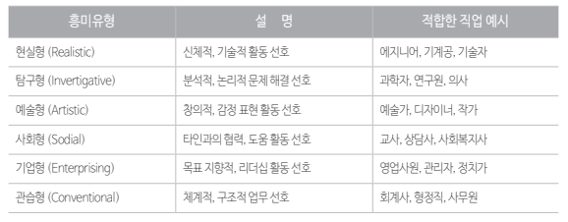
직업선호도검사(L형) 흥미 유형

Slide 9

성격의 정의
성격이란 개인이 가지는 생각, 감정, 행동의 일관된 패턴을 의미
개인이 주변 환경에 반응하고 상호작용하는 방식에 영향을 미치는 중요한 요소
성격은 비교적 안정적이며 장기적인 특성을 가지고 있음
경험과 환경에 따라 일부 변화할 수 있음

Slide 10
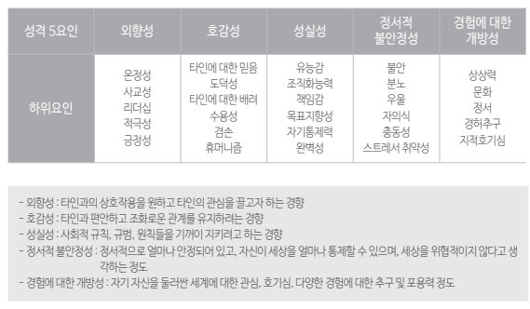
성격 5요인 모델 (Big Five)

Slide 11
성격과 직업 선택
개인의 성격과 직업 환경이 잘 맞을 때, 직무 만족도와 성과 증대
예를 들어, 외향적인 사람은 대인 관계가 많은 직업에서 더 만족할 수 있음
성격-직업 적합성
자신의 성격 강점을 이해하고 이를 활용할 수 있는 직업을 선택하면 더 큰 성취감을
얻을 수 있음
예를 들어, 성실한 사람은 체계적인 업무 환경에서 뛰어난 성과를 낼 수 있음
성격 강점 활용

Slide 12

적성의 정의
적성은 특정 분야나 직무에서 성공적으로 수행할 수 있는 잠재적 능력을 의미
이는 타고난 재능과 후천적으로 습득한 기술의 조합
적성은 개인이 특정 분야에서 얼마나 빠르게 학습하고 숙달될 수 있는지를 나타내는 지표

Slide 13
적성과 지능의 차이
특정 문을 여는 맞춤형 열쇠와 같으며, 특정 분야에 특화된 능력이 나타남
"어떤 분야에서 잘할 수 있는가?"
적성
만능 열쇠와 같으며, 다양한 문제를 해결할 수 있는 일반적인 인지 능력이 나타남
"얼마나 똑똑한가?"
지능

Slide 14
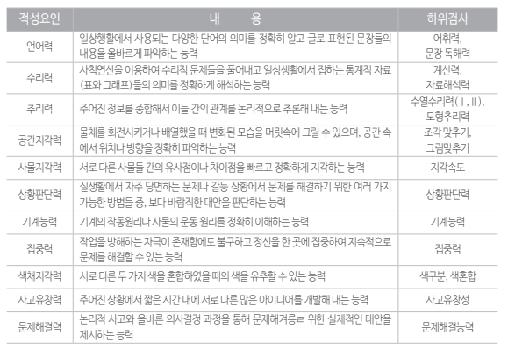
성인용 직업적성검사 구성요인

Slide 15
성인용 직업적성검사 결과 분석
적성요인별 점수 해석
각 적성요인(언어력, 수리력, 추리력 등)의 점수를 확인하고,
자신의 강점과 약점을 파악.
변환점수와 백분위를 비교하여 상대적인 위치 확인
추천직업 분석
검사 결과로 추천된 직업들을 검토하고, 자신의 희망 직업과 비교
일치점과 차이점을 분석하여 자신에게 가장 적합한 직업 탐색

Slide 16
가치관의 정의
가치관이란 개인이나 집단이 어떤 것에 중요성을 두고 의미를 부여하는
기본적인 신념, 원칙, 태도, 또는 판단 기준 의미
이는 사람이 무엇을 옳고 그르다고 생각하는지, 어떤 목표를 추구해야 하는지, 어떤 행동이 바람직한지 등을 결정하는 기준

Slide 17
가치관과 직업의 관계
직업 선택에 미치는 영향
개인의 가치관은 직업 선택에 큰 영향을 미치게 됨
예를 들어, 사회 공헌을 중요하게 여기는 사람은 비영리 단체나 공공 서비스 분야의 직업을 선호
직무 만족도와의 관계
자신의 가치관과 일치하는 직업을 선택할 때 더 큰 만족감과 보람을 느끼고, 일에 대한 동기부여가 높아지며, 장기적인 직업 성공과 개인의 행복에 중요한 요소

Slide 18
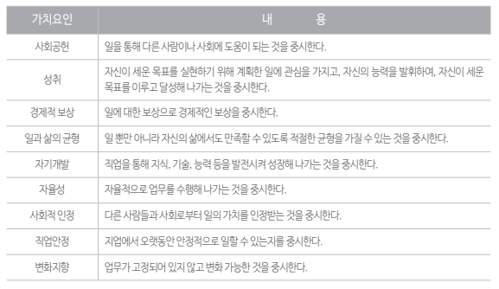
직업가치관검사 구성 요인

Slide 19
성인용 직업가치관검사 결과 분석
본인이 가장 중요하게 생각하는 상위 5가지 가치를 확인
중요 가치 확인
상대적으로 덜 중요하게 생각하는 가치들을 파악
덜 중요한 가치 인식
검사 결과로 추천된 직업들을 자세히 탐색
추천 직업 검토
자신의 가치관과 추천 직업 간의 연관성 분석
가치관과 직업 연계

Slide 20
직업심리검사 실시 방법
1 고용24 접속
2 회원가입
3 검사 페이지 이동
https://www.work24.go.kr/ 사이트에 접속
사이트에 회원가입을 함
취업지원 > 취업가이드 > 직업심리검사 > 성인 심리검사 바로가기로 이동
4 검사 실시
5 결과 확인
원하는 검사를
선택하여 실시
검사 완료 후 결과를 확인하고 분석

Slide 21
직업선택을 위한 종합분석
검사 결과 통합
직업적성검사와 직업가치관검사 결과를 종합적으로 검토
1
강점 파악
자신의 적성과 가치관에서 나타난 강점 정리
2
직업 목록 작성
적성과 가치관에 부합하는 직업들의 목록 작성
3
심층 조사
관심 있는 직업들에 대해 더 자세히 조사
4

Slide 22
진로 로드맵 설계
1
현재 상태 평가
현재의 기술, 경험, 교육 수준 평가
2
목표 설정
단기, 중기, 장기적인 진로 목표 설정
3
필요 역량 파악
목표 달성에 필요한 기술과 자격을 파악
4
실행 계획 수립
목표 달성을 위한 구체적인 행동 계획을 수립
5
주기적 검토
진행 상황을 정기적으로 검토하고 필요시 계획 조정

Slide 23
자기이해와 진로탐색의 중요성
자기이해의 가치
자신의 흥미, 성격, 적성, 가치관을 깊이 이해하는 것은 진로 선택의 기반으로
이를 통해 자신에게 가장 적합한 직업을 찾을 수 있으며, 장기적인 직업 만족도와
성공 가능성을 높일 수 있음
지속적인 진로탐색
진로탐색은 일회성 활동이 아닌 지속적인 과정으로 사회와 직업 환경이 빠르게
변화하는 현대 사회에서, 자신의 진로를 주기적으로 재평가하고 새로운 기회를
탐색하는 것이 중요

Slide 24
자기이해와 진로탐색은 평생에 걸친 과정.
우리의 흥미, 가치관, 그리고 직업 환경은 시간에 따라 변화할 수 있으므로 지속적인 자기개발과 학습이 필요
정기적으로 자신을 돌아보고, 새로운 기술을 습득하며,
변화하는 직업 세계에 적응하는 것이 중요
이를 통해 우리는 더 만족스럽고 성공적인 직업 생활 영위
마무리 :
지속적인
자기개발의
중요성

Slide 25
다음 4주차 에는
“직업세계 변화와 미래직업 탐색”
에 대하여 학습합니다.
늘 열심히 함께 학습하는 국립 경국대학교 학생 여러분!
고맙습니다.

